Slide 1

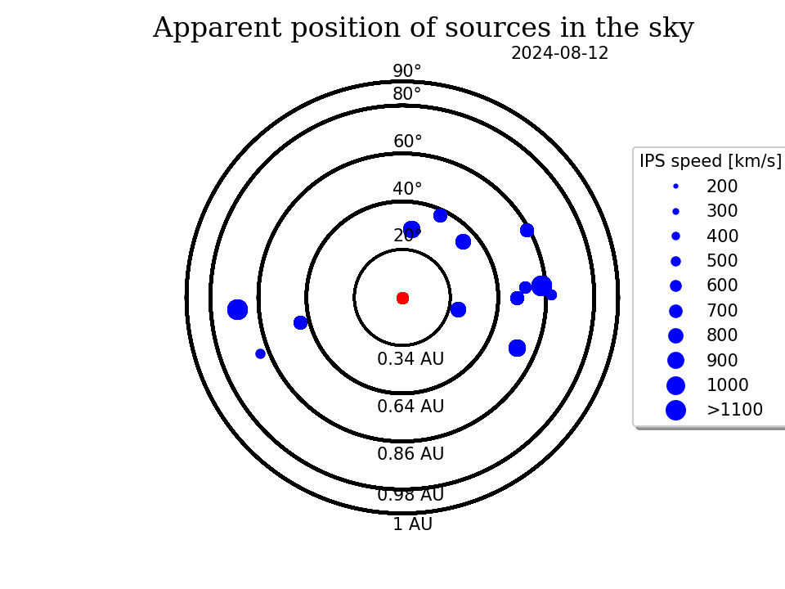
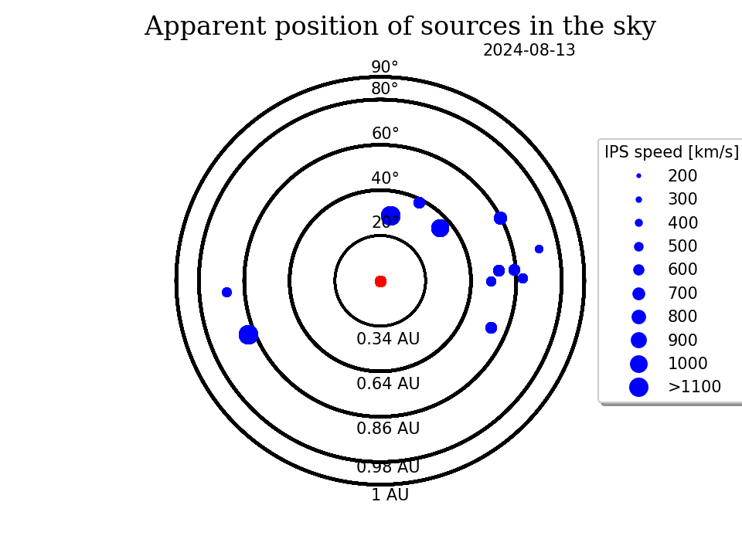
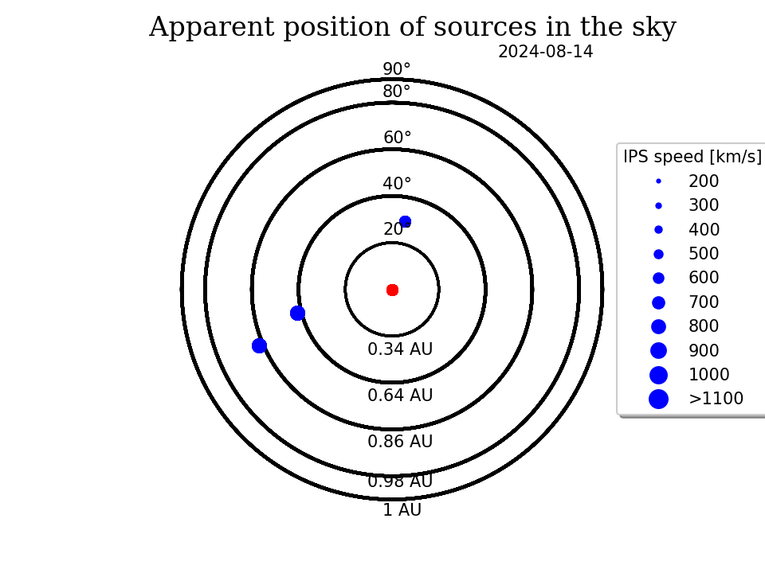
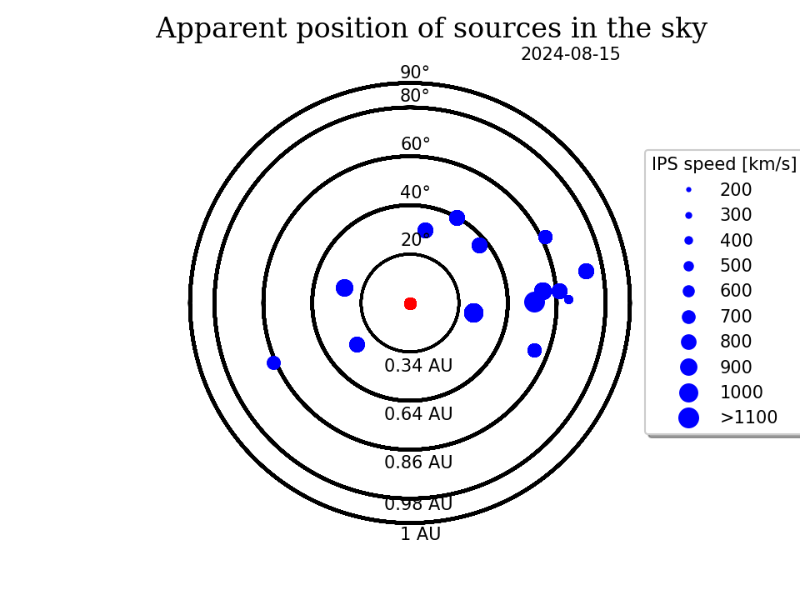

Medio interplanetario
Centelleo interplanetario
Magnitud de velocidades de viento solar registradas por MEXART.
Se muestra con círculos azules la posición aparente de fuentes de centelleo vistas desde la Tierra, su dimensión representa la rapidez del viento solar. Al centro el Sol (círculo rojo). Los círculos concéntricos marcan la elongación o distancia heliocéntrica en grados o unidades astronómicas.
Mapas correspondientes a los últimos días en que se registraron observaciones. Velocidades en su mayoría van de 300 a 800 km/s.
Los velocidad calculada hasta ahora es experimental.
<número>
www.sciesmex.unam.mx
15/08/2024
1

